Slide 1
CHAPITRE 1 : L’environnement de la logistique de logistique du dernier kilomètre
UNITÉ 4: Caractéristiques et complexité de la logistique du fret urbain
Capsule
1.4.6
Réglementation environnementale dans les zones urbaines

Slide 2
À faire avant cette capsule:
1.2.1, 1.4.1
Capsule liée à:
1.2.5, 1.4.5, 2.1.3
Auteurs:
MLC ITS Euskadi & SUSMILE Consortium

Slide 3
Objectifs de la Capsule
Cette capsule présente quelques réglementations environnementales à prendre en compte dans la logistique du transport urbain de marchandises.
Catégorie | Document, source | EQF
 |  | 4 | 5 | 6
 |  |  | X | X
Exercices inclus | Oui
Effort pour la capsule | Contenu 10 Min. | Exercices 5 Min. | Matériel suppl. 5 Min.

Slide 4
Contenu
Introduction Règlement sur l’accès aux véhicules urbains (UVAR) Exercice à choix multiples

Slide 5
Instructions pour la révision de la source
Les réglementations environnementales dans les zones urbaines sont des règles approuvées par les organismes de réglementation locaux, tels que les municipalités ou les villes, dans le but de réduire l’impact environnemental généré par la mobilité des personnes et des biens.
Les municipalités européennes ont la compétence de gérer leurs propres villes et donc de les organiser en fonction de leurs objectifs environnementaux. L’une des différentes mesures que les municipalités, et en particulier les villes, mettent en œuvre dans le but de réduire l’impact environnemental causé par la mobilité en leur sein, est de réglementer l’accès des véhicules aux zones urbaines, une mesure qui, en plus des véhicules privés, affecte également les distributeurs ou les opérateurs de fret urbain et en particulier ceux qui livrent dans le dernier kilomètre.
Dans cette capsule, en naviguant sur un site web, vous apprendrez le nom de l’outil qui régule l’accès des véhicules aux zones urbaines, et quels sont les principaux régimes de réglementation utilisés en Europe.

Slide 6
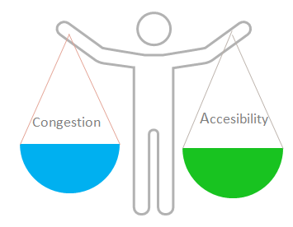
1. Introduction
La logistique du fret urbain est un écosystème complexe, où se produisent des impacts économiques, sociaux, territoriaux et environnementaux. En outre, près de 80 % des citoyens de l’UE vivent dans les villes, et ce pourcentage ne cesse de croître.
Dans ce contexte, la Commission européenne, par le biais d’une législation environnementale générale, veille à ce que les citoyens européens bénéficient de villes avec de l’air et de l’eau propres, qu’ils évitent l’exposition à un bruit excessif, que les villes traitent correctement les déchets, qu’ils protègent leur nature et leur biodiversité, qu’une meilleure infrastructure verte soit promue et bien plus encore.
Par conséquent, de nombreuses villes sont aux prises avec l’équilibre entre la congestion, la « qualité de vie », la pollution de l’air, les niveaux de bruit, l’accessibilité, les dommages aux bâtiments historiques et d’autres pressions de la vie urbaine.

Slide 7
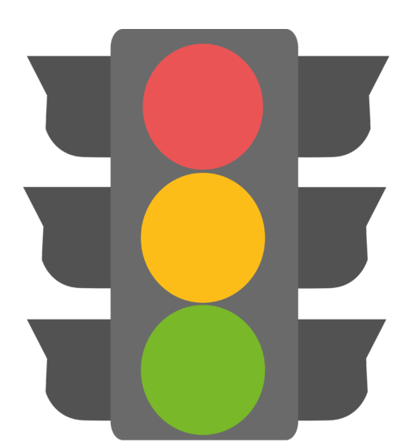
1. Introduction
Dans ce contexte, les villes prennent des mesures pour obtenir un air plus pur, plus d’espace pour la marche et le vélo, moins de congestion routière, etc. et le Règlement sur l’accès aux véhicules urbains (UVAR) est un outil puissant qu’elles utilisent.
DÉFINITION:
Les UVAR réglementent l’accès des véhicules aux infrastructures urbaines (particulières et de marchandises). Ils peuvent également être considérés comme des règlements, des restrictions ou des interdictions.

Slide 8
2. Règlement sur l’accès aux véhicules urbains (UVAR)
Source (site web en EN): Réglementation de l’accès urbain en Europe. (s.d.).
Résumé:
Les villes régulent leur accès à l’aide de trois principaux systèmes de réglementation:
L’accès est régi par les émissions des véhicules L’accès est réglementé par paiement L’accès est réglementé par d’autres systèmes (permis par exemple)
https://urbanaccessregulations.eu/

Slide 9
2. Règlement sur l’accès aux véhicules urbains (UVAR)
Bien qu’il existe trois principaux régimes de réglementation, les villes peuvent également les combiner.
Par exemple, lorsque les véhicules doivent payer et respecter les normes d’émissions pour accéder au centre-ville, comme c’est le cas à Londres.

Slide 10
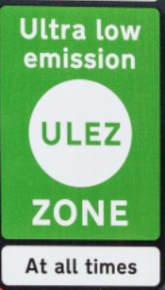
2. Règlement sur l’accès aux véhicules urbains (UVAR)
1) Access regulated by vehicles emission:
If a city wants to regulate the access based on the vehicle emissions, it has to organise the city by AREAS or ZONES. One of this area will be categorized as a LOW EMMISSION ZONES (LEZ), where access for the most polluting vehicles is regulated.
Les zones à faibles émissions sont souvent la mesure la plus efficace que les villes peuvent prendre pour améliorer la pollution atmosphérique. En fait, en plus des zones à faibles émissions, il existe également des zones à zéro émission, et même des zones à très faibles émissions. Normalement, les villes contrôlent la zone LEZ à l’aide de caméras et identifient également les véhicules en fonction de leur impact environnemental (vignettes environnementales ou autocollants – voir capsule 2.1.3).

Slide 11
2. Règlement sur l’accès aux véhicules urbains (UVAR)
Le niveau d’impact des ZLE sur la qualité de l’air dépend de beaucoup de choses, telles que:
- la norme d’émissions fixée, - Dans quelle mesure la LEZ est appliquée (contrôlée), - Quels types de véhicules sont concernés, - La zone géographique de la LEZ, - Etc.
En naviguant sur le site web, vous verrez plusieurs analyses d’impact effectuées dans certaines villes européennes (section Zones à faibles émissions - Impact des zones à faibles émissions).

Slide 12
2. Règlement sur l’accès aux véhicules urbains (UVAR)
2) Accès réglementé par paiement :
Un péage routier urbain ou un péage urbain ou un charbon de congestion est l’endroit où l’entrée dans une zone est soumise à paiement. Dans la plupart des villes, l’argent collecté est utilisé pour améliorer les transports dans et autour de la ville.
Pourquoi les péages routiers urbains? De nombreuses villes et villages luttent pour équilibrer la congestion, la pollution de l’air, les niveaux de bruit, l’accessibilité, les dommages aux bâtiments historiques et d’autres pressions de la vie urbaine. Les péages routiers urbains sont l’un des moyens de réduire le trafic et la congestion dans une ville et de s’assurer que ceux qui doivent voyager avec un véhicule - par exemple les livraisons - peuvent voyager plutôt que de rester assis dans un embouteillage.

Slide 13
2. Règlement sur l’accès aux véhicules urbains (UVAR)
3) Accès réglementé par d’autres systèmes :
En dehors des permis spécifiques, dans certaines villes, des programmes de smog d’urgence sont utilisés.
Avec ce système, lorsqu’une pollution élevée est attendue, ou après un certain nombre de jours de forte pollution, il existe des restrictions sur l’utilisation des véhicules, souvent combinées à des restrictions sur la combustion de combustibles solides. Cela pourrait toucher une certaine région, une municipalité entière ou une région.
En vérifiant dans la section « Régimes par pays », vous verrez si dans votre pays il y a une restriction d’urgence de pollution applicable.

Slide 14
Exercices
Sélectionnez la bonne réponse pour chaque question, une seule :
1. Règlement sur l’accès aux véhicules urbains (UVAR):
Les règles environnementales sont-elles approuvées par les organismes de réglementation régionaux .
Les États adoptent-ils des règles pour obtenir un air plus pur, plus d’espace pour la marche et le vélo et moins de congestion routière.
Les villes sont-elles des outils utilisés pour réguler l’accès des véhicules aux infrastructures urbaines ?.

Slide 15
Exercisces
Sélectionnez la bonne réponse pour chaque question, une seule :
2. Les villes utilisent le Règlement sur l’accès aux véhicules urbains (UVAR) car :
Ils veulent obtenir de l’argent.
Assurer l’entrée et le transit des transports en commun dans la ville.
Les villes luttent contre l’équilibre entre la congestion, la « qualité de vie », la pollution de l’air, les niveaux de bruit, l’accessibilité, les dommages aux bâtiments historiques et d’autres pressions de la vie urbaine.

Slide 16
Exercices
Sélectionnez la bonne réponse pour chaque question, une seule :
3. UVAR et régimes de réglementation:
Deux principaux systèmes de réglementation sont utilisés: les émissions des véhicules et le paiement. Trois principaux systèmes de réglementation sont utilisés: l’émission des véhicules, le paiement et d’autres, tels que les autorisations américaines. Trois principaux systèmes de réglementation sont utilisés: les émissions des véhicules, le paiement et le contrôle par caméra.

Slide 17
Exercices
Select the correct answer for each question, only one:
4. Zones à faibles émissions (LEZ):
Sont plus restrictives que les zones à très faibles émissions (ULEZ)
Ce n’est pas une mesure efficace que les villes peuvent prendre pour améliorer la pollution atmosphérique.
C’est une mesure efficace si une ville veut réglementer l’accès des véhicules en fonction des émissions des véhicules.

Slide 18
Exercices
Sélectionnez la bonne réponse pour chaque question, une seule :
5. Quel est le régime de réglementation utilisé à Londres?
Programmes d’urgence de smog Réglementation de l’accès en fonction des émissions des véhicules. Réglementation de l’accès en fonction des émissions et du paiement des véhicules

